Slide 1

Наш утренник!
Подготовительная группа «Колокольчики»

Slide 2

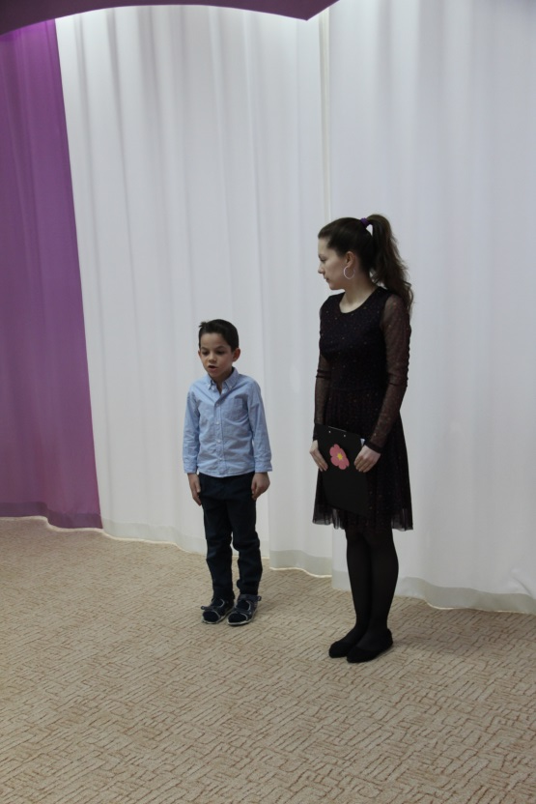
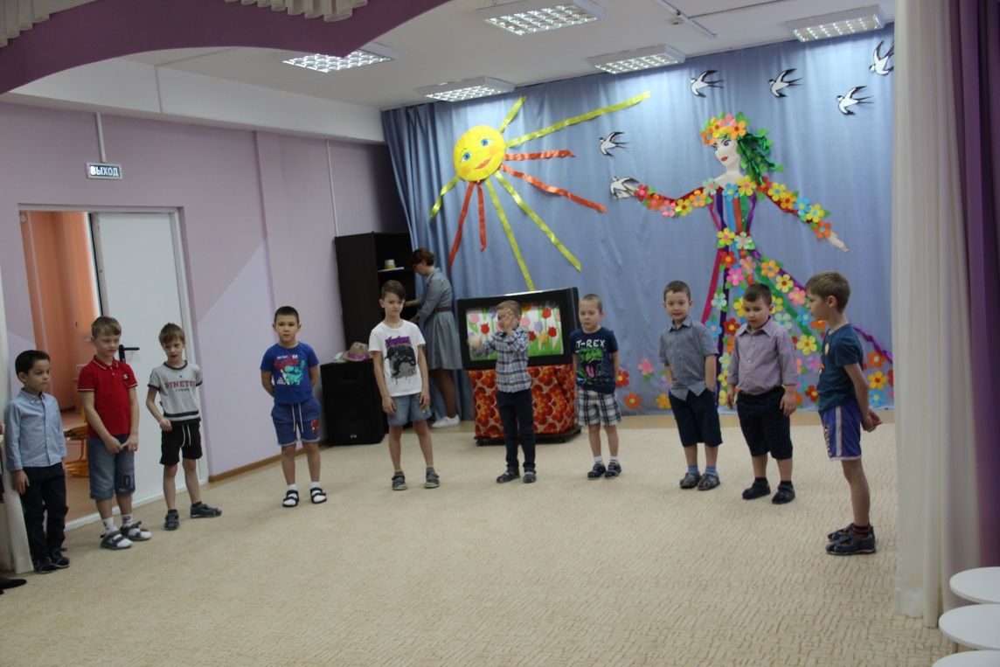
Пусть стихи и много песен
Принесут улыбки, смех!
Праздник свой мы начинаем,
И ребят своих встречаем!

Slide 3

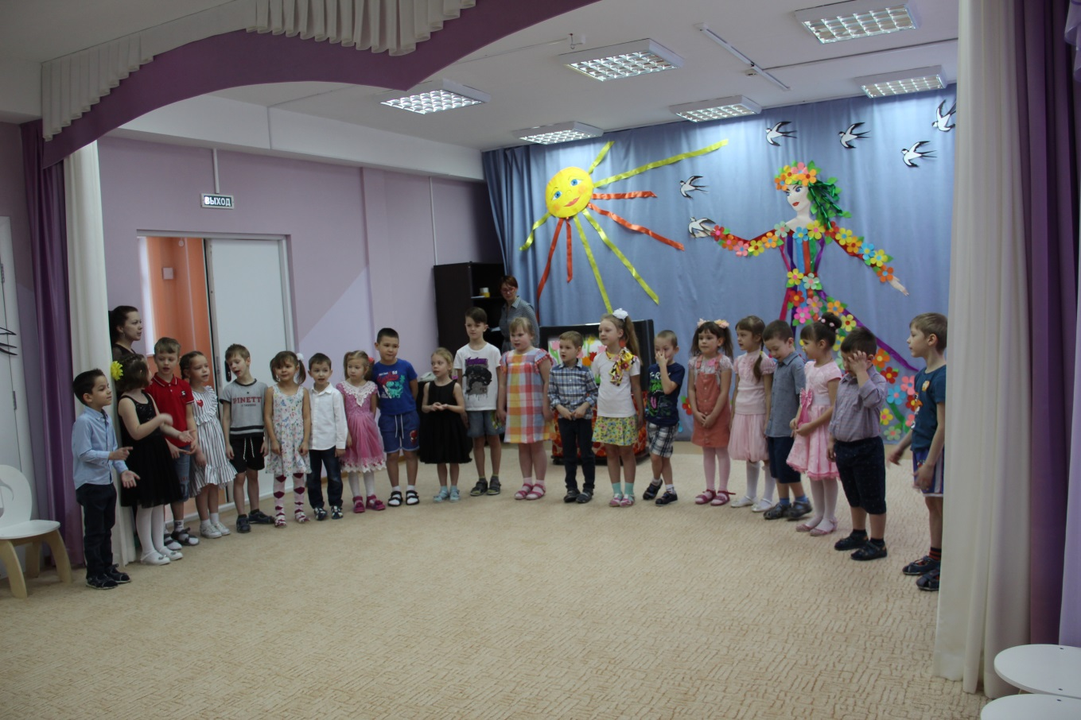
Сегодня мы вас пригласили,
Чтоб громко и дружно сказать:
«Любимые наши! Мы вас поздравляем
И счастья хотим пожелать! »

Slide 4
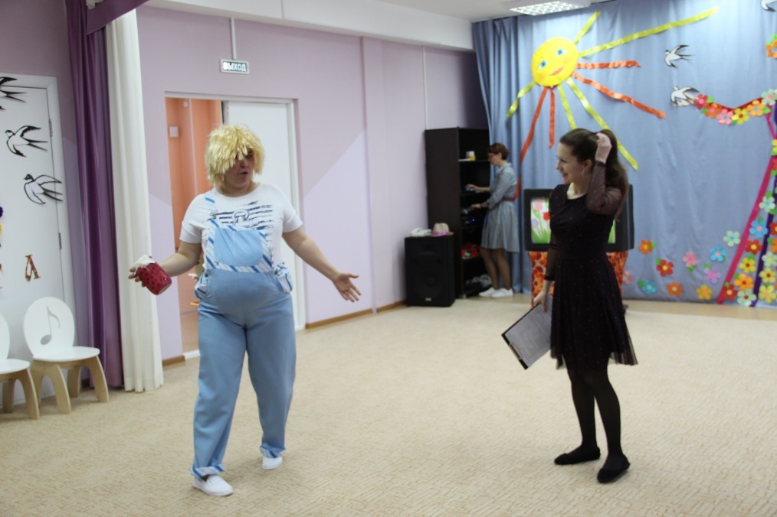
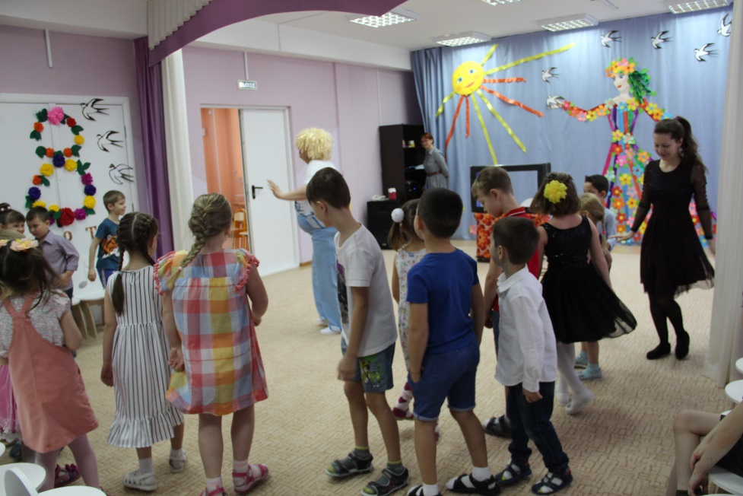
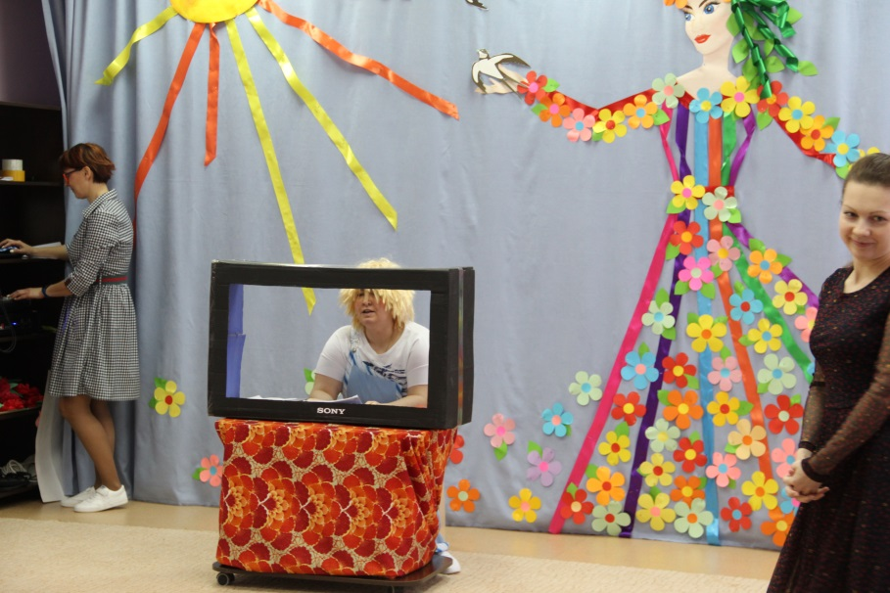
Привет, девчонки!
Салют, мальчишки!
Добрый вечер, мамочки,
Бабушки и сестренки
Меня зовут - Карлсон!

Slide 5
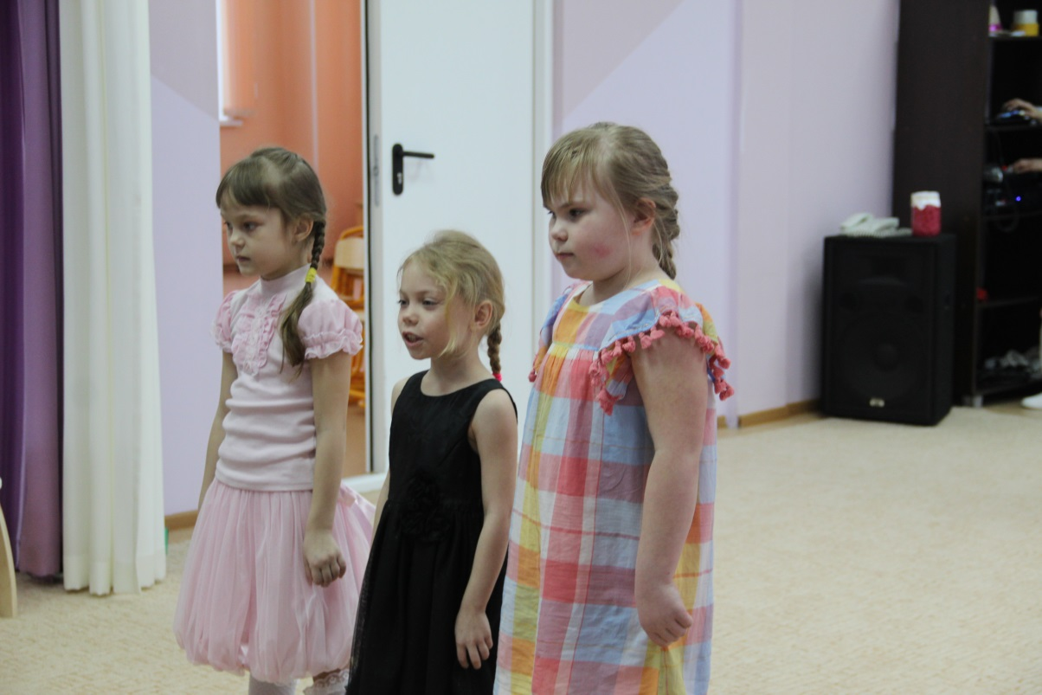
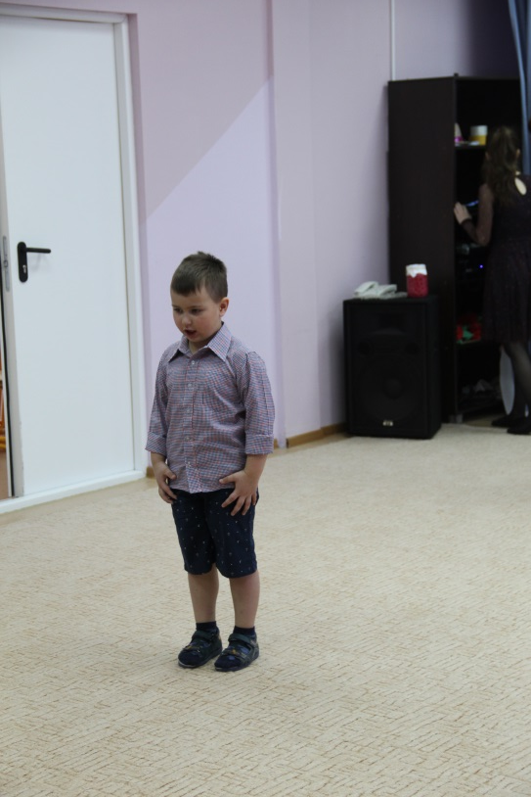
Мы мам своих любимых с весною поздравляем,
И много-много счастья на целый год желаем!

Slide 6
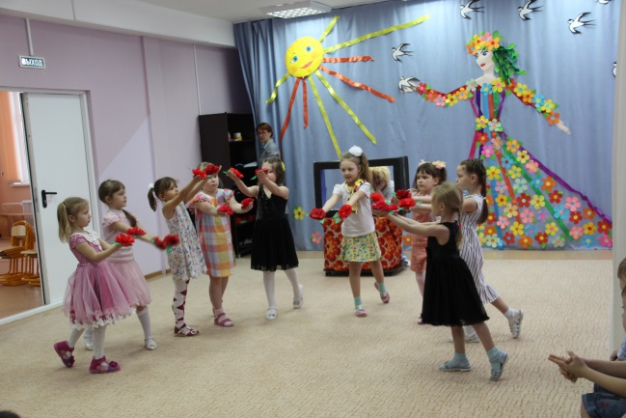
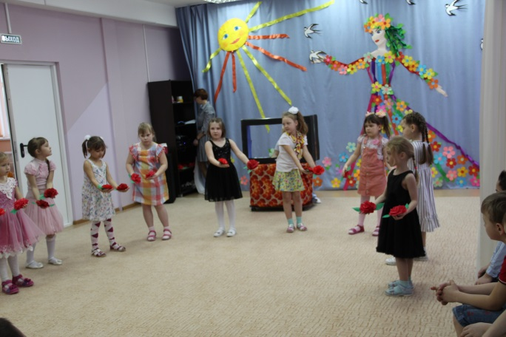
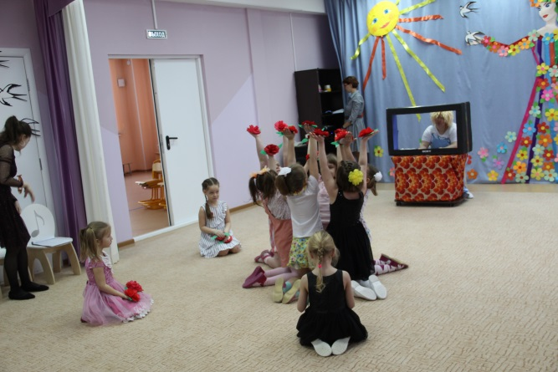
Пусть дочки и сыночки
Всегда вам улыбаются!
И каждый день цветочки
Для мамы распускаются!

Slide 7
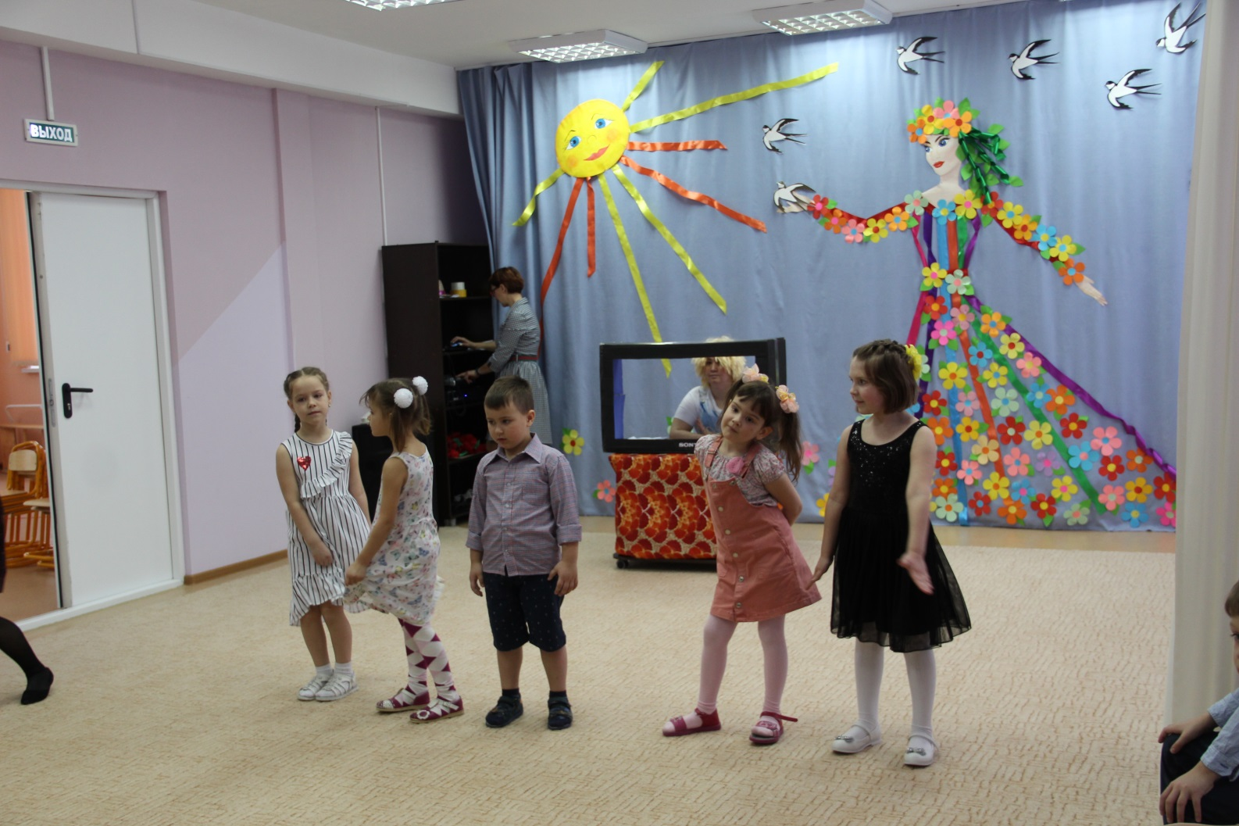
Наши милые бабули, наших мам и пап мамули,
Вас поздравить мы хотим, вам частушки посвятим!

Slide 8
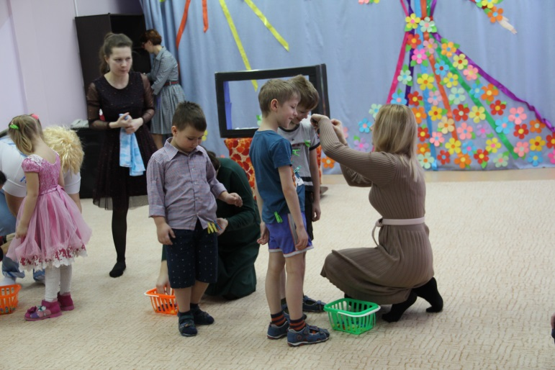
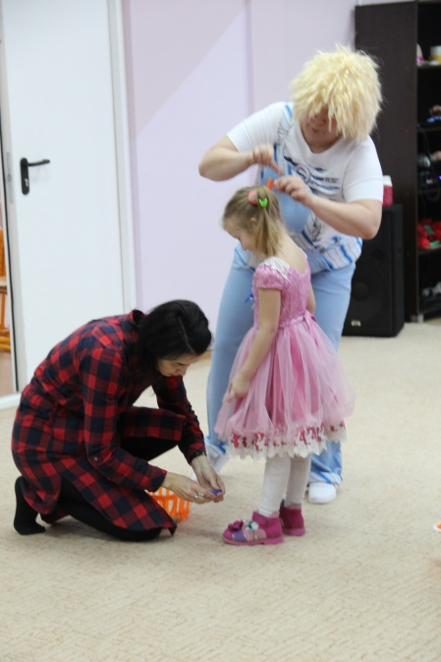
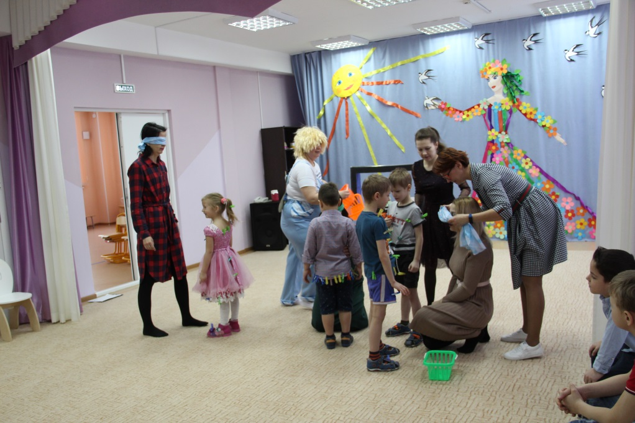
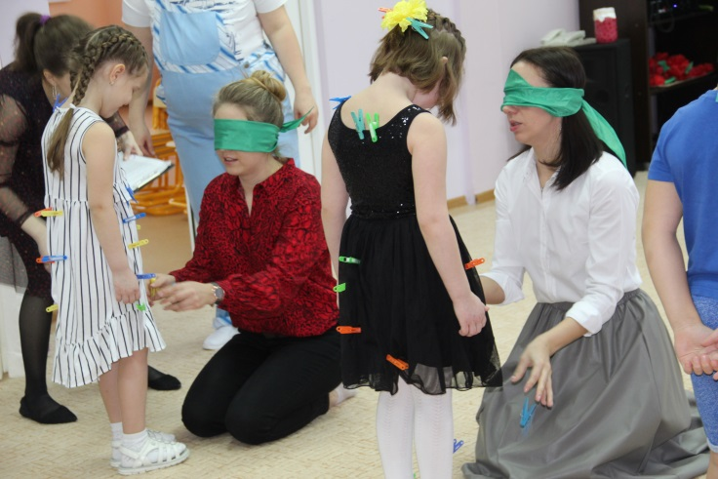
Мамы любят веселиться,
Поиграть и порезвиться!

Slide 9
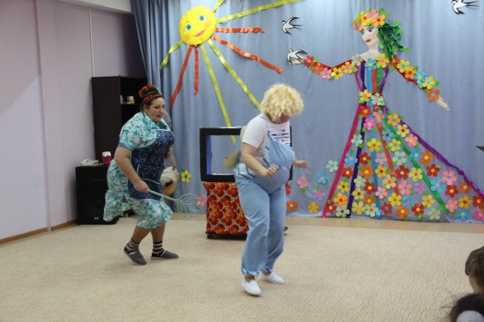
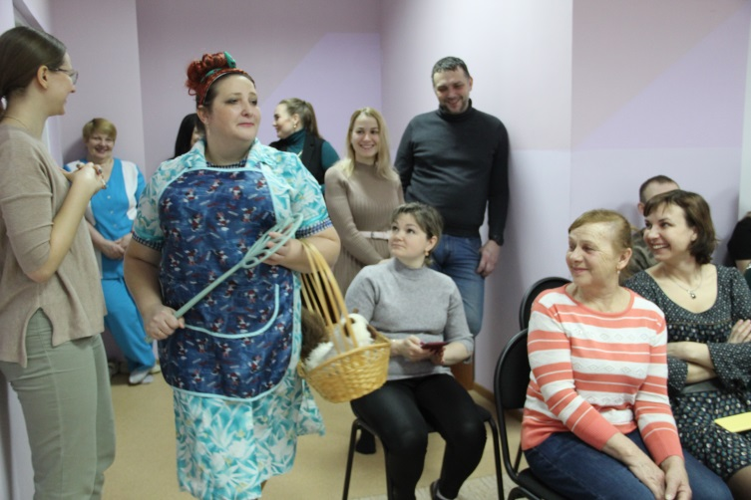
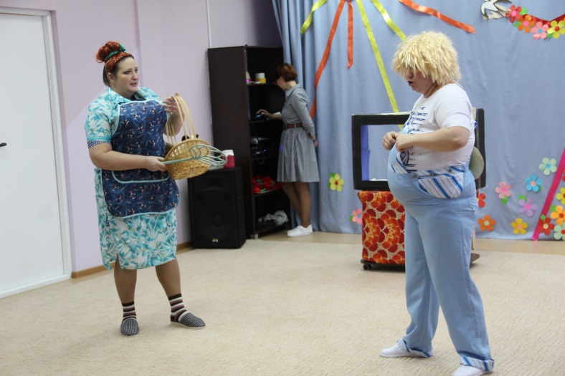
Передача «В гостях у сказки».

Slide 10
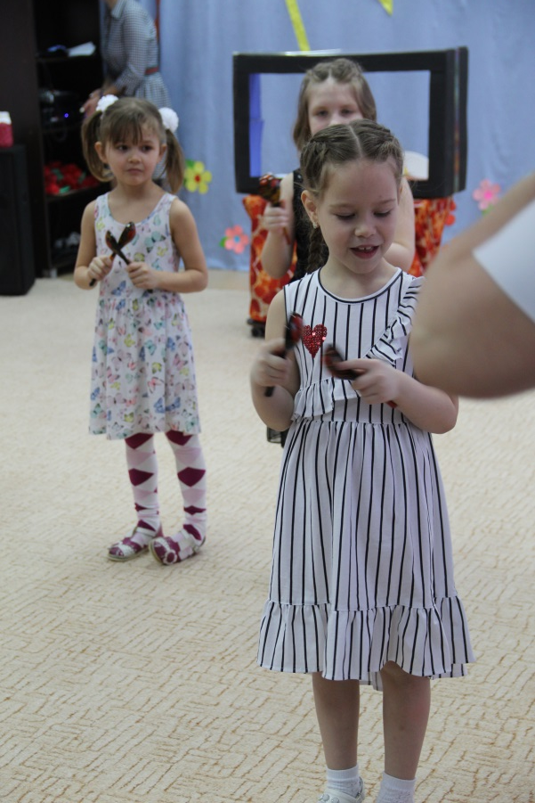
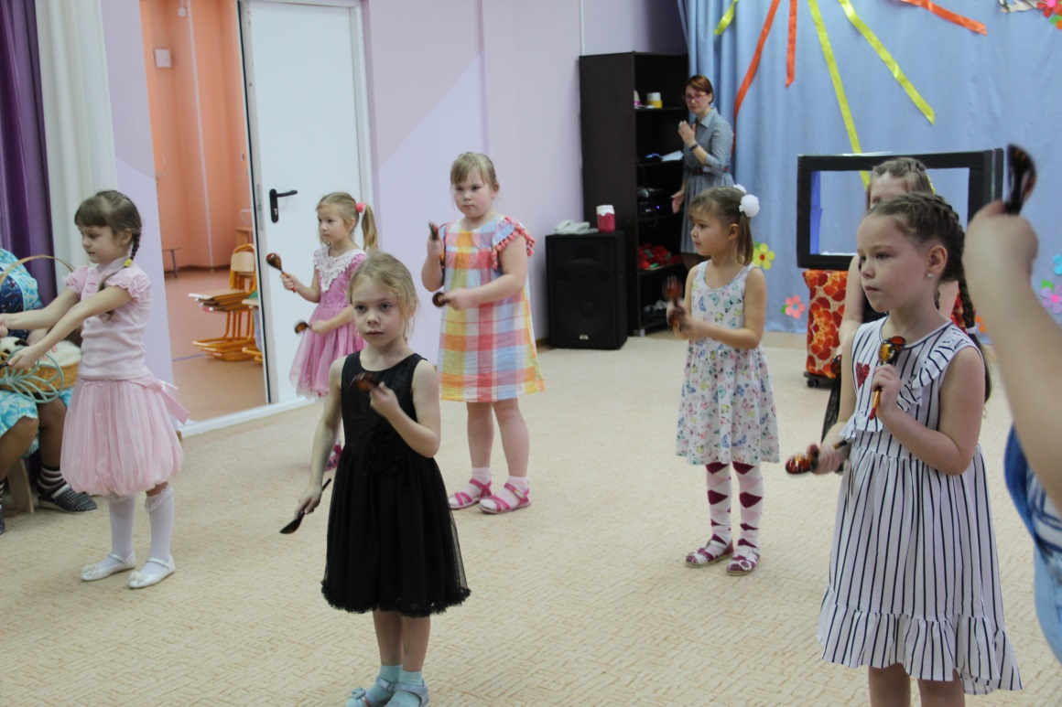
Бабушка, бабушка, бабушка
Испеки оладушки, оладушки
С вареньем, со сметаною,
Как бабушка румяные!

Slide 11
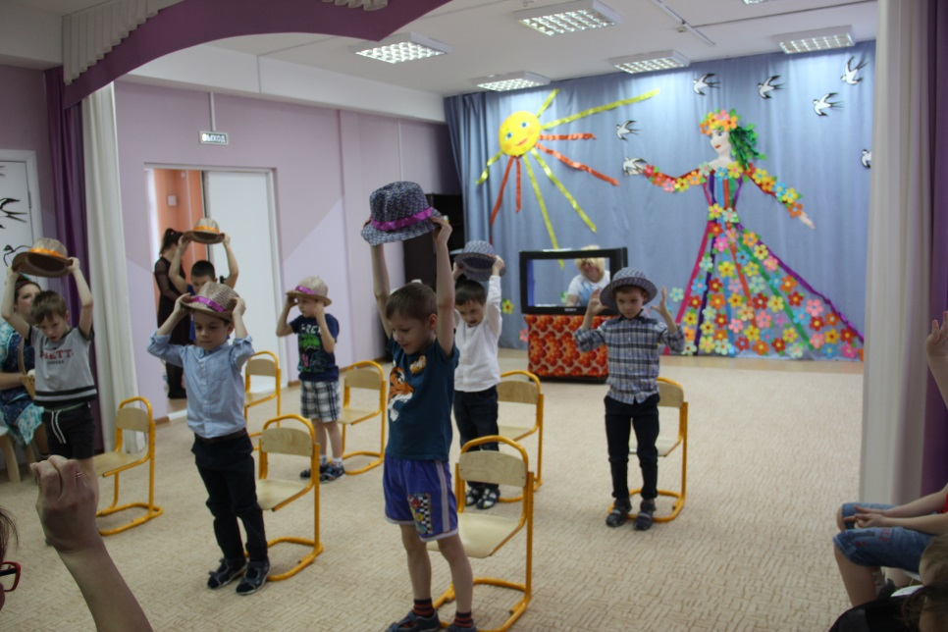
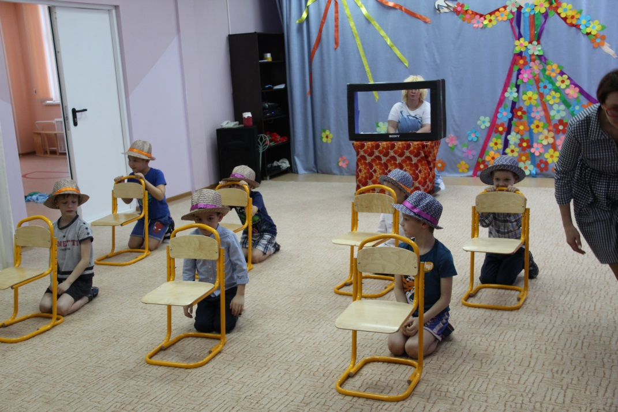
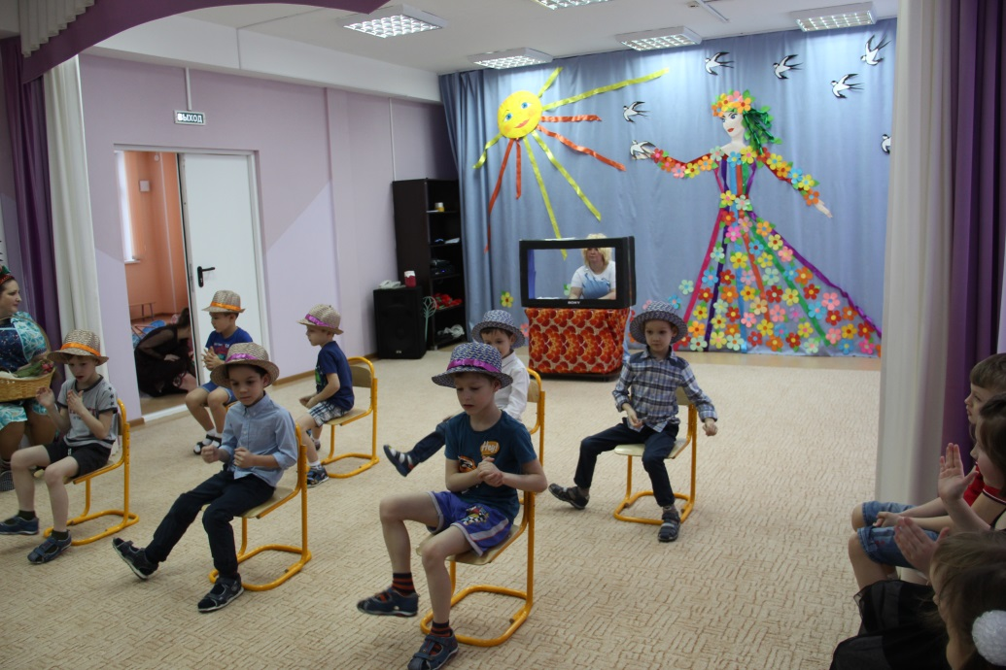
Полюбуйтесь, наши мамы,
Как мы возмужали:
Подтянулись, подросли,
Мышцы подкачали!

Slide 12
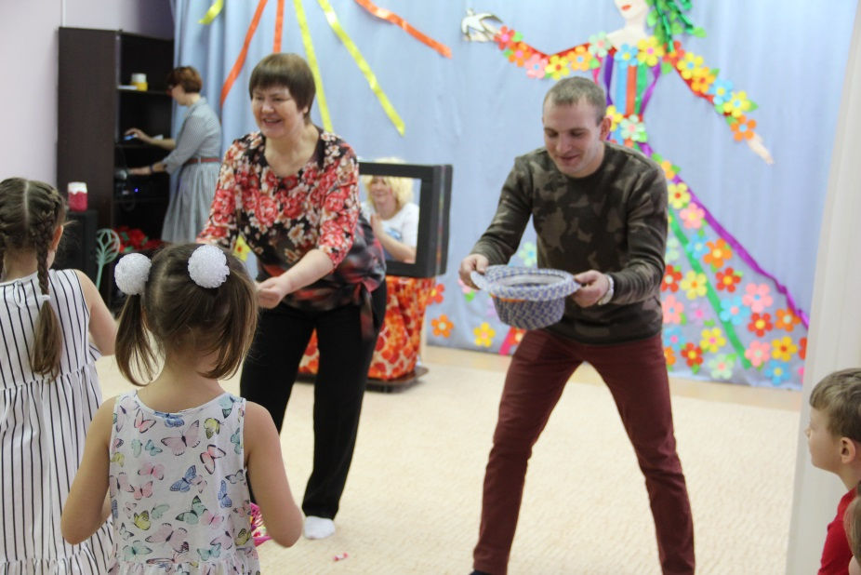
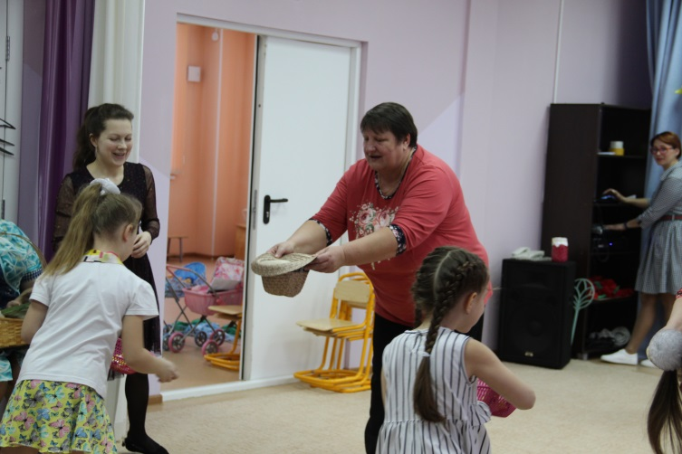
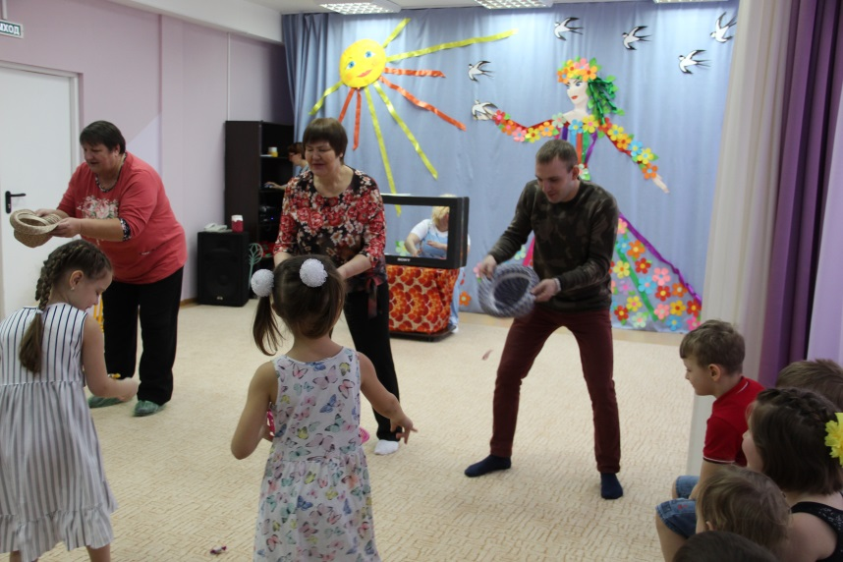
Рекламная пауза: «Поймай конфетку!»

Slide 13
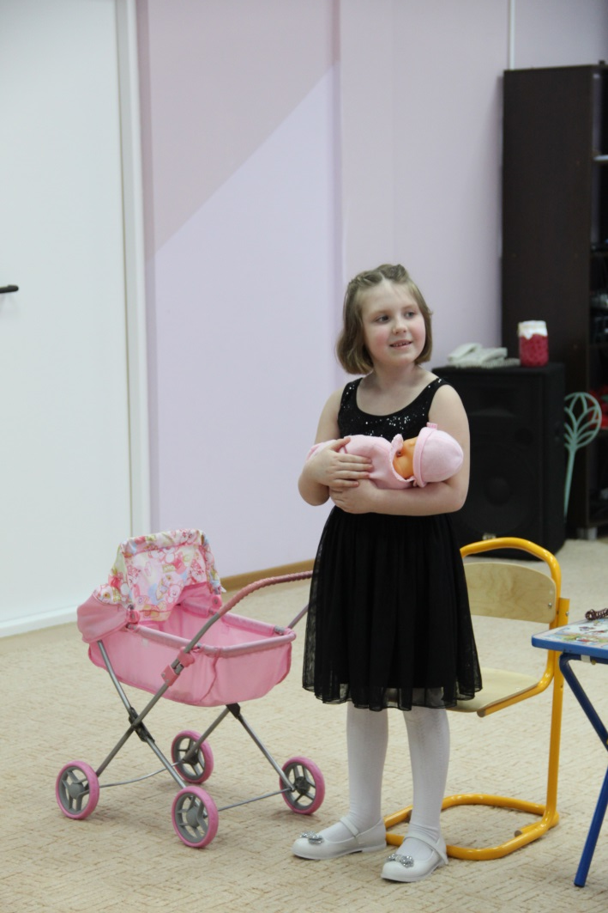
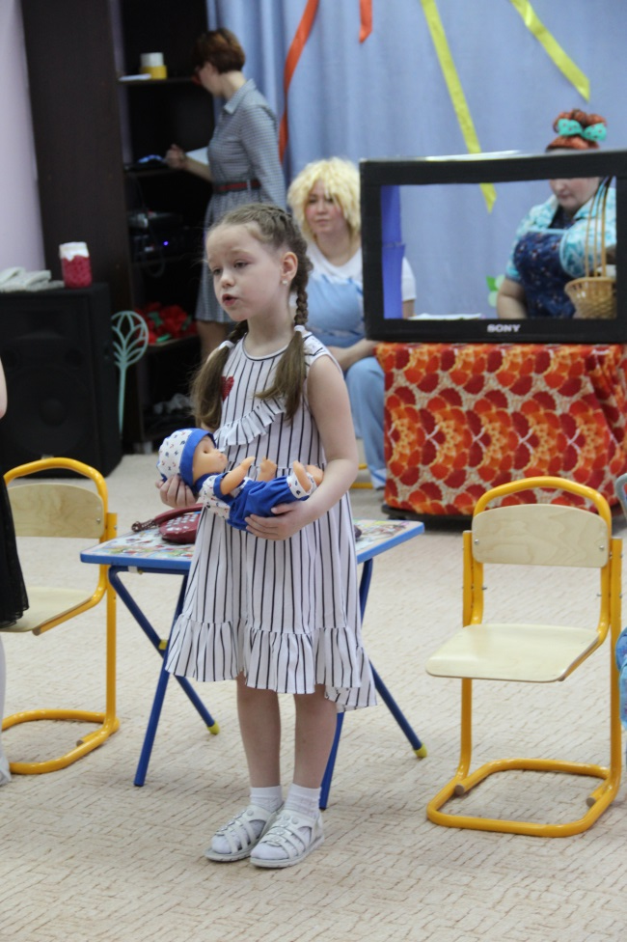
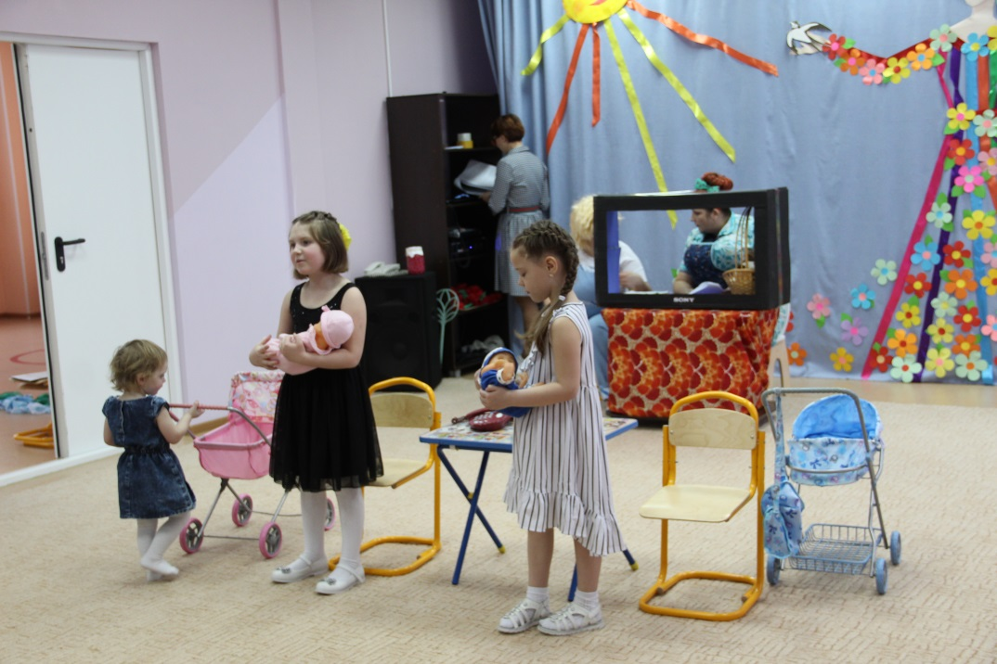
Сценка – шутка «Ах, как трудно мамой быть!»

Slide 14
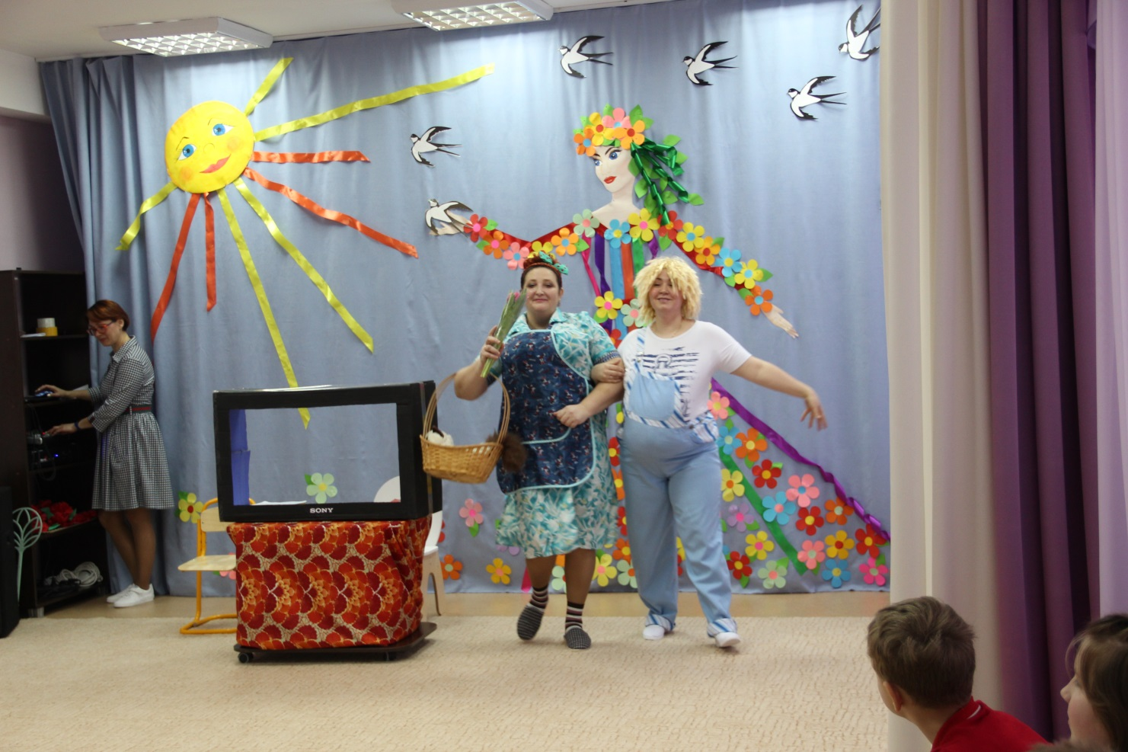

Slide 15
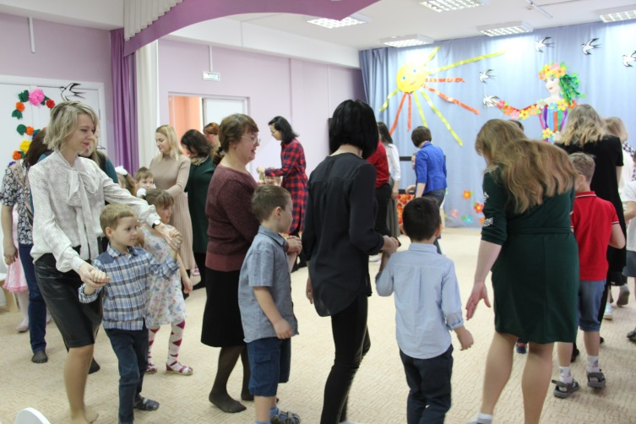
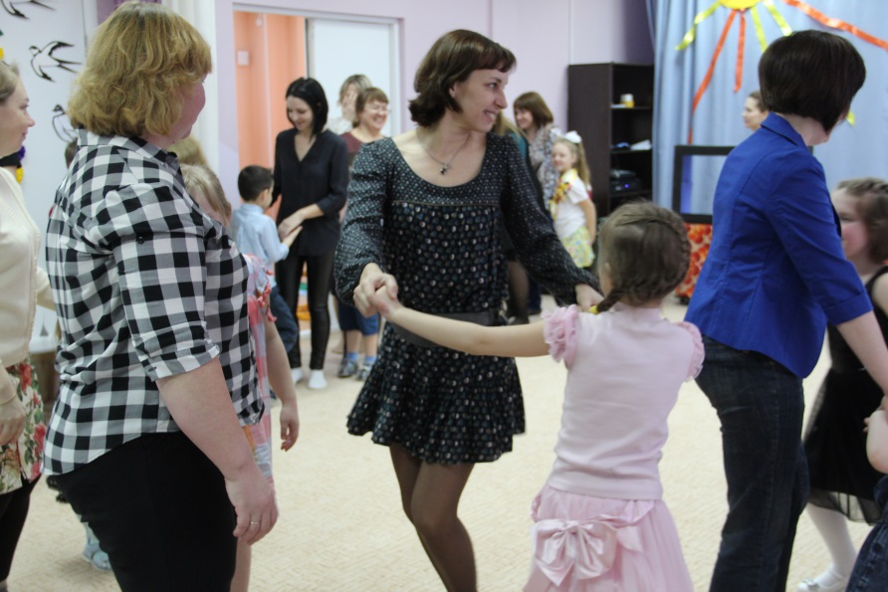
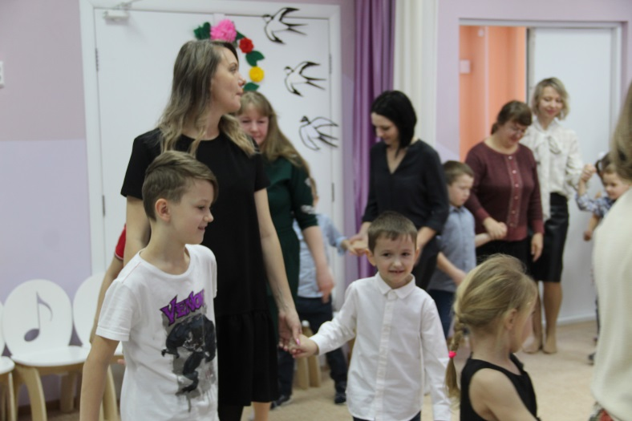
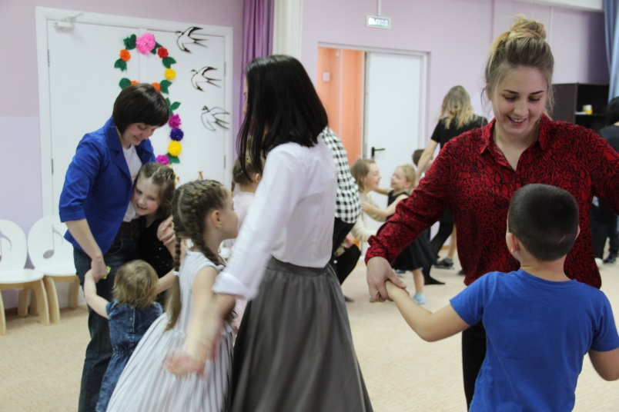
«Полька – целовалочка»
Notes:
а

Slide 16
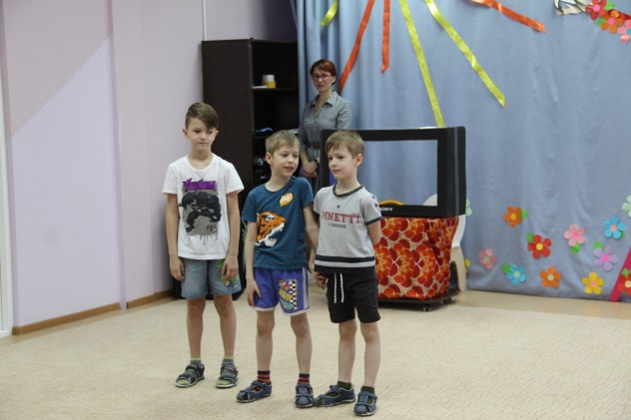
Праздник свой мы завершаем,
Всех еще раз поздравляем!
Спасибо, что были сегодня с нами
На праздничном детском канале!

Slide 17
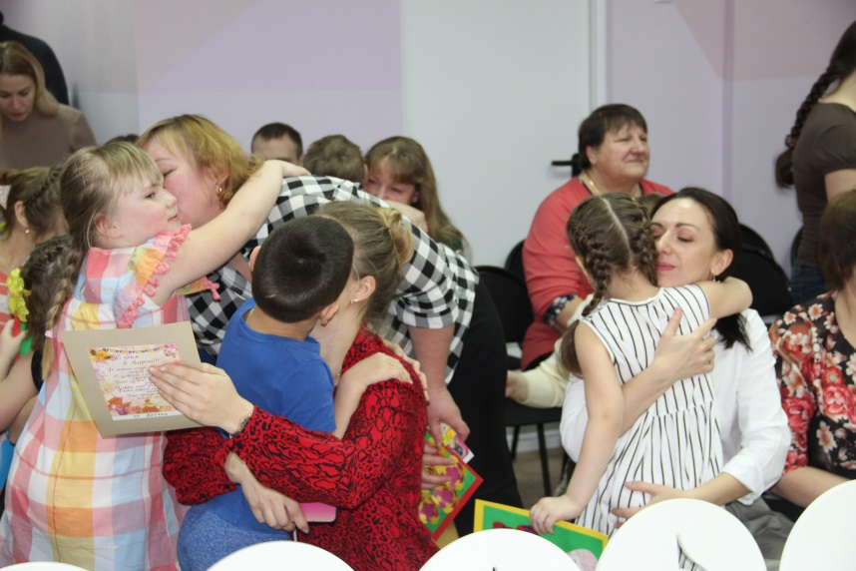
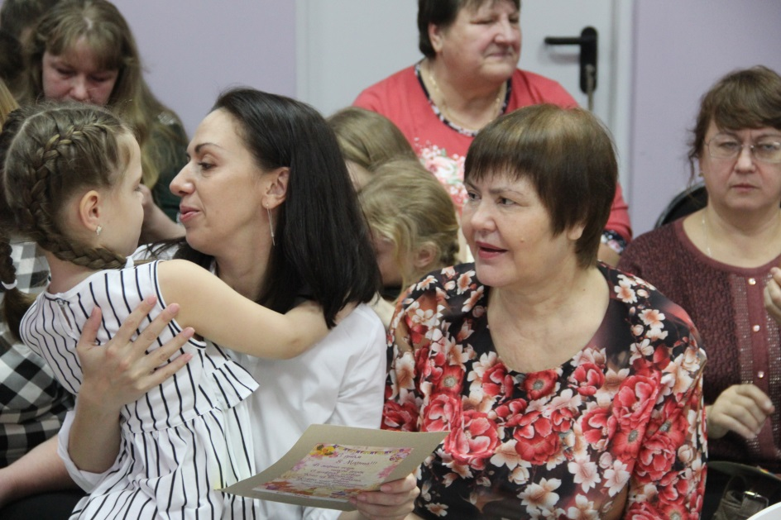
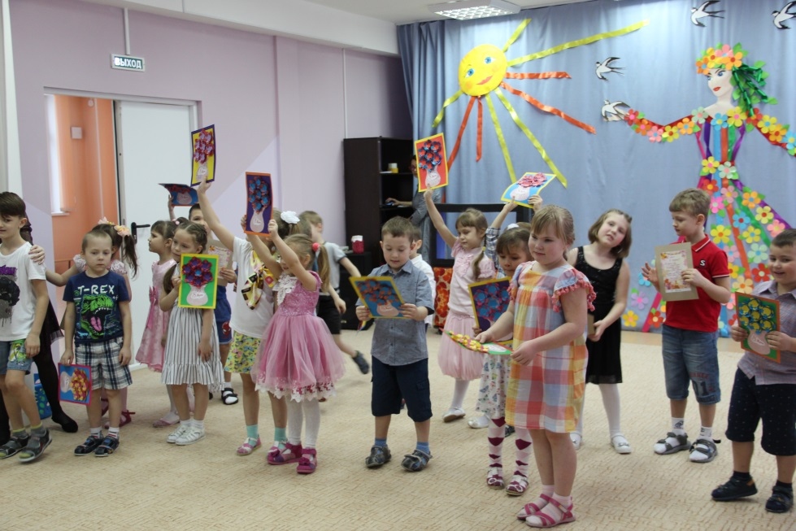
Всегда улыбайтесь, будьте здоровы и счастливы!

Slide 18
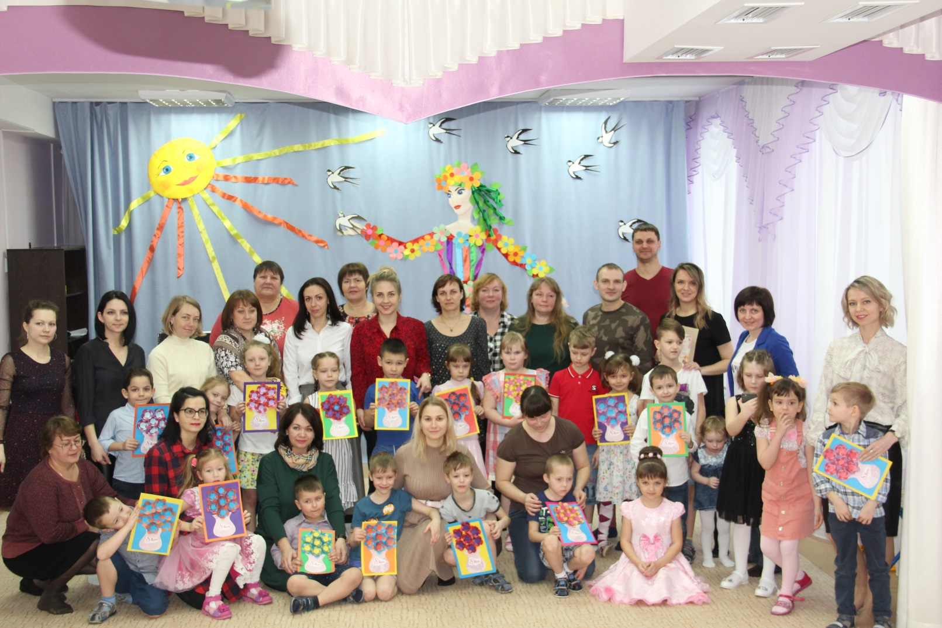
Спасибо за внимание!

